Slide 1
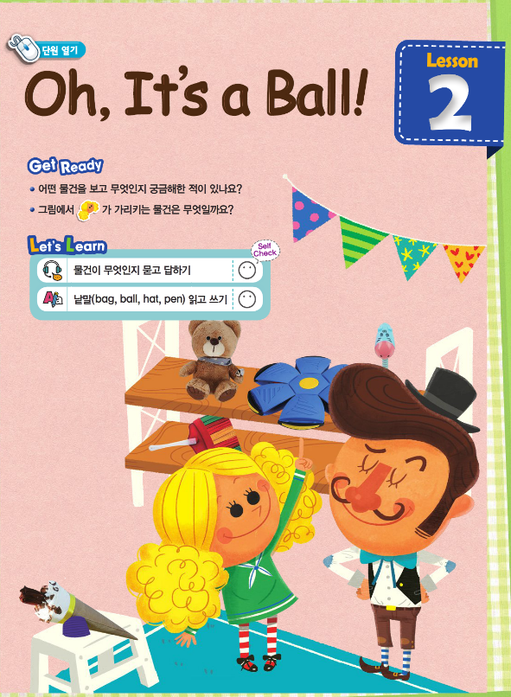
English Grade 3 Lesson 2 Oh, It’s a Ball!
2차시
(20~21쪽)

Slide 2
Let’s Review
Notes:
4차시에 배운 학년과 좋아하는 것을 나타내는 문장 쓰기를 중심으로 구현

Slide 3
Learning Point

Slide 4
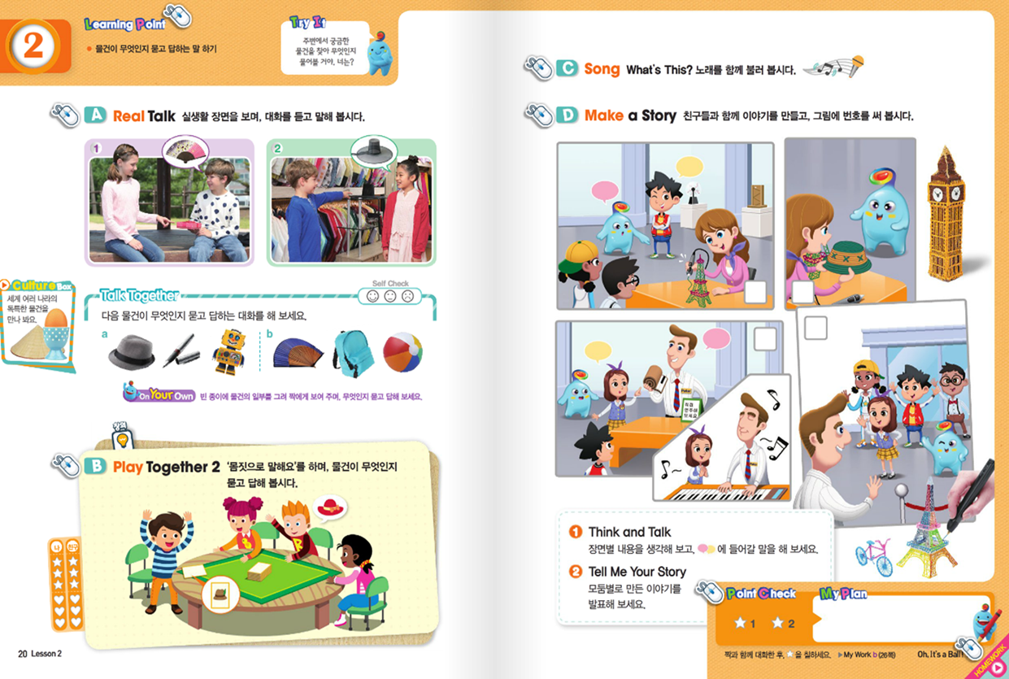
공부할 순서
Notes:
4차시에 배운 학년과 좋아하는 것을 나타내는 문장 쓰기를 중심으로 구현

Slide 5
A Real Talk
Notes:
4차시에 배운 학년과 좋아하는 것을 나타내는 문장 쓰기를 중심으로 구현

Slide 6
Real Talk 1
여학생 : 이것은 무엇이니?
남학생 : 부채야.
Notes:
4차시에 배운 학년과 좋아하는 것을 나타내는 문장 쓰기를 중심으로 구현

Slide 7
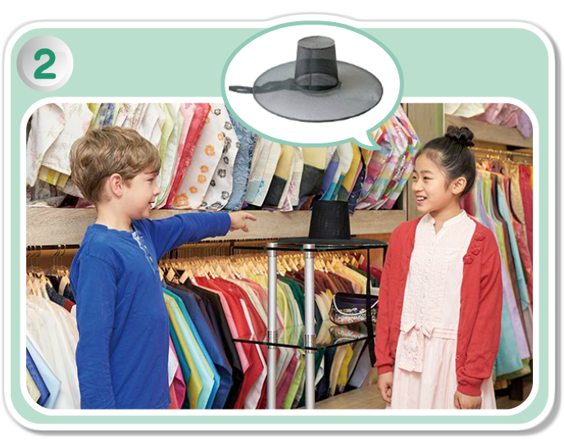
Real Talk 2
남학생 : 저것은 뭐야?
여학생 : 모자야.
Notes:
4차시에 배운 학년과 좋아하는 것을 나타내는 문장 쓰기를 중심으로 구현

Slide 8
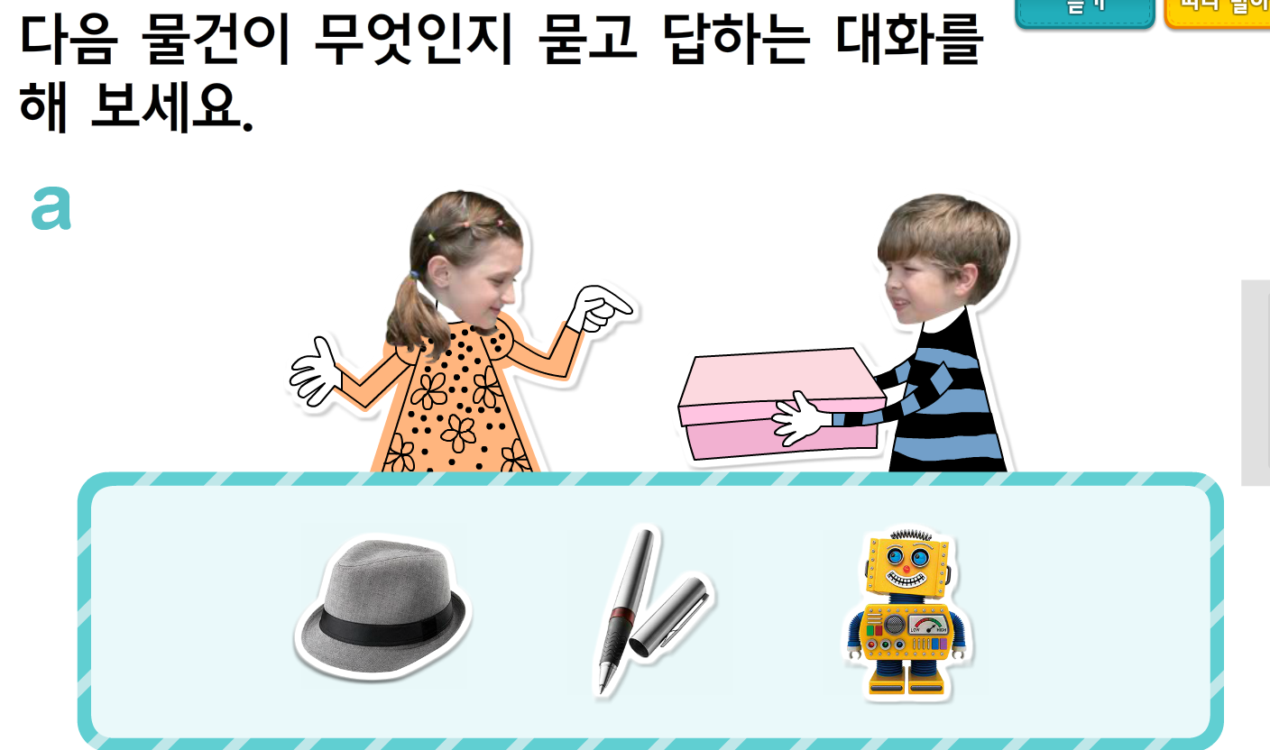
Talk Together

Slide 9
Talk Together

Slide 10
Culture
Notes:
4차시에 배운 학년과 좋아하는 것을 나타내는 문장 쓰기를 중심으로 구현

Slide 11
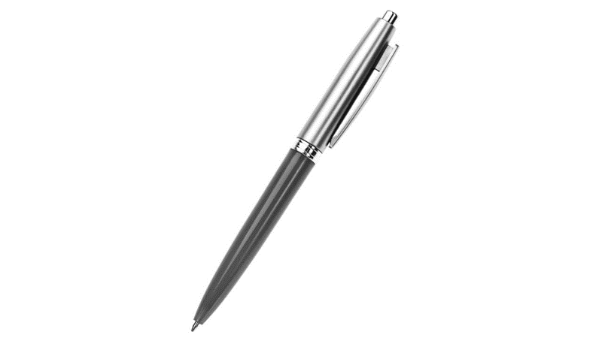
on Your Own(Play Together 2)

Slide 12
on Your Own
빈 종이 위에 물건의 일부를 그려 보여주며, 무엇인지 묻고 답해 봅시다.

Slide 13
C Song

Slide 14
Song

Slide 15
Song

Slide 16
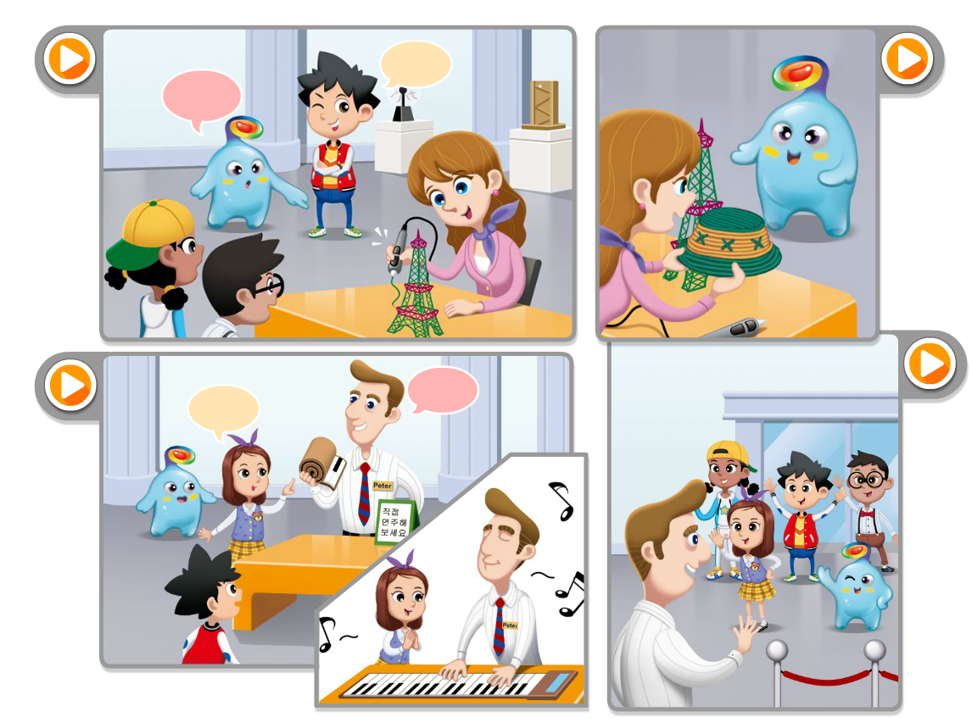
D Make a Story
1
2
4
3

Slide 17
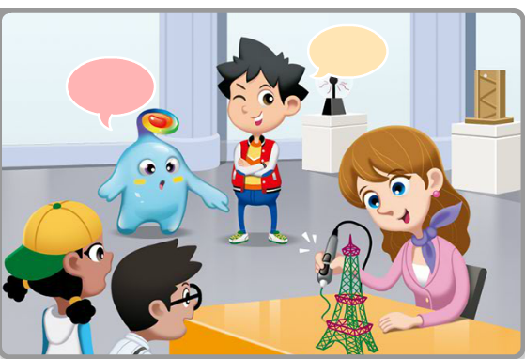
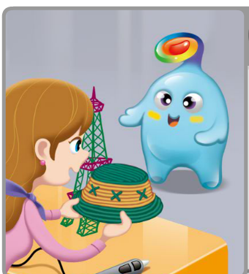
Make a Story
Think and Talk
장면별 내용을 생각해 보고, 말풍선에 들어갈 말을 해보세요.
1
2

Slide 18
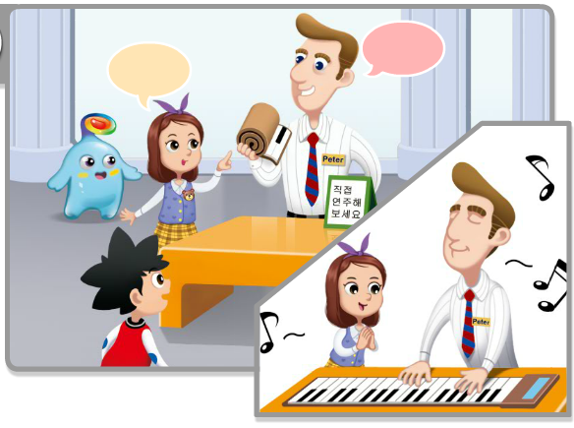
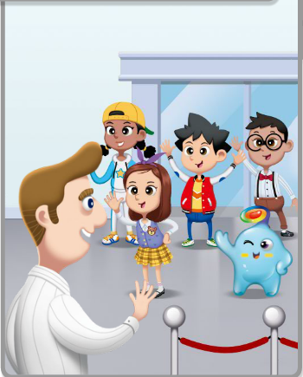
Make a Story
Think and Talk
장면별 내용을 생각해 보고, 말풍선에 들어갈 말을 해보세요.
3
4

Slide 19
Make a Story

Slide 20
Make a Story

Slide 21
Point Check

Slide 22
Review

Slide 23
Song

Slide 24
도전 !
노래 3번 부르기
물건이 무엇인지 묻고 답하는 말 해보기
(보너스) 알파벳 대소문자 Aa~Zz까지 공책에 1번 쓰기

Slide 25
이 영상에 사용한 교과서의 지문, 삽화, 음원, 영상 등
모든 교과서 자료는 (주)천재교육에 저작재산권이 있습니다.
이 영상의 저작재산권은 제작자에게 있습니다
이 영상은 각 초등학교에서 수업에 사용할 수 있습니다.
이 외의 방법과 목적으로 이 영상을 사용하거나
일부 또는 전부를 저장 장치에 저장하거나,
일부 또는 전부를 다른 자료에 사용하는 것은
저작권법에 위배될 수 있음을 알려드립니다

